Slide 1

湖南工业职业技术学院
01/05
Hunan Industrial Vocational and Technical College
GRADUATION DEFENSE
基于网络爬虫的就业信息服务分析系统设计与实现
信息工程学院
大数据技术专业
主讲：李临波
时间：2022年1月5日

Slide 2

湖南工业职业技术学院
目录
GRADUATION DEFENSE
01
02
03
04
选题背景
系统架构
系统实现
总结
主要说明了选择这个项目的研究背景以及实际意义
基于本系统的设计概括，说明本系统的架构与各个模块之间的简述
实现已有的架构，对所有模块及功能实现并展示
通过这个选题从中得到的收获以及感悟

Slide 3

湖南工业职业技术学院
PART
Hunan Industrial Vocational and Technical College
GRADUATION DEFENSE
01
选题背景

Slide 4
选题背景
紧跟着计算机化信息管理、网络线上办公的发展和普及，信息交流的方便性已经让越来越多的人受益。所以怎么样利用先进的管理手段,提高就业工作的效率，是所有高校提高管理水平的重要解决问题的方面。现阶段就业信息管理所面临的问题是:数据量大，数据内容复杂。如果需要解决这类问题，一定需要有一套完整的、科学高效的以及严密实用的就业信息服务分析系统。使用信息管理系统是解决这类问题的主要方法途径。这样不仅可以简化和归一化学校及老师的日常管理操作,还可以使数据之间的交流变得简单和快捷，进而缩小相关岗位人员及相关部门不必要的工作任务，推进管理的透明度。
为了适应现代信息管理，本次设计选取了基于MVC (View+Model +Controller。以下简称MVC。)的就业信息服务分析系统这一课题。旨在通过MVC架构搭建一个就业信息服务管理系统，从而使学生老师们同时收益，同样找到一种更为便捷、有效、实用的方法和途径。

Slide 5
湖南工业职业技术学院
PART
XXX UNIVERSITY OF SCIENCE AND TECHNOLOGY
GRADUATION DEFENSE
02
系统架构

Slide 6
主要技术
SCIENCE AND TECHNOLOGY
01
02
03
系统设计
数据采集
数据分析
基于当前主流的Web框架Django实现的系统，通过该系统实现前后端交互渲染
通过Scrapy爬虫框架实现数据采集，达到高效的数据采集
基于Html与Javascript技术，调用可视化包Echarts实现数据展示

Slide 7
模块划分
1
2
3
4
登录模块
用户管理
数据采集
数据分析
用户通过不同的url选择登录不同的界面，分有主页和后台管理界面
管理员通过后台管理界面进入后台，实现对数据的信息管理
通过Scrapy框架实现网络爬虫，运用多线程实现高效的数据采集
基于已有的数据进行数据分析，将分析结果进行可视化展示

Slide 8
技术亮点
云平台部署
定时采集
基于阿里云的云服务器，将系统部署至云服务器，可以通过域名实现系统的访问
通过Scrapy网站级的采集模式，实现每日数据定期采集，保证了数据的有效性
实时更新
易于维护
基于Jquery的特性，后端数据更新的同时，前端展示的页面也会同时喧嚷
该系统基于Django框架，易于前后端错误不传递，易于后期的维护与拓展

Slide 9
湖南工业职业技术学院
PART
Hunan Industrial Vocational and Technical College
GRADUATION DEFENSE
03
系统实现

Slide 10
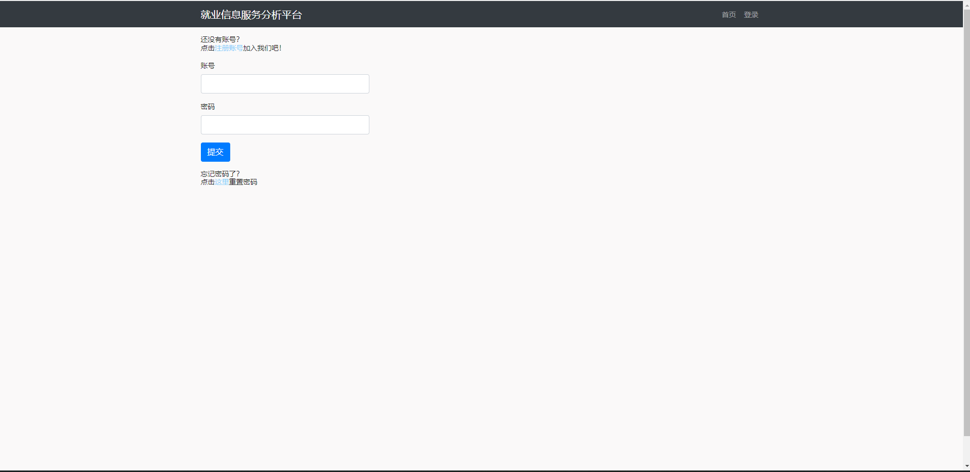
登录界面

Slide 11
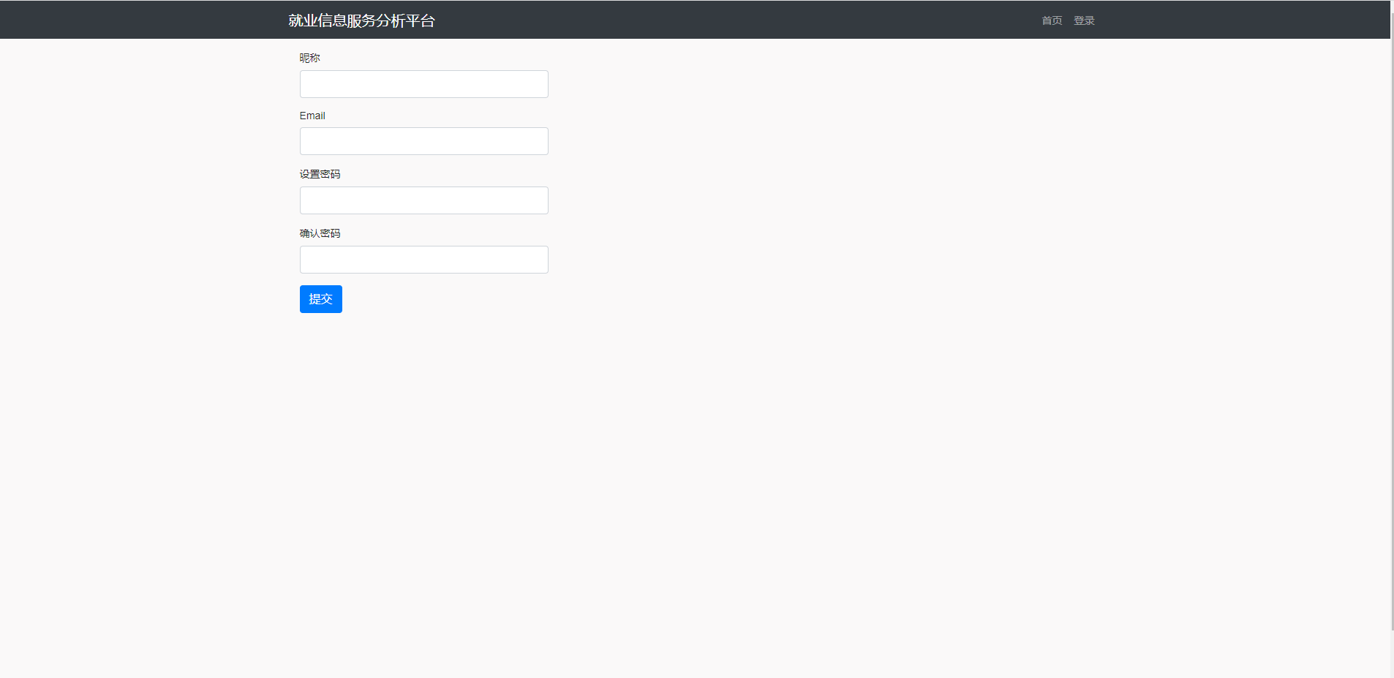
注册界面

Slide 12
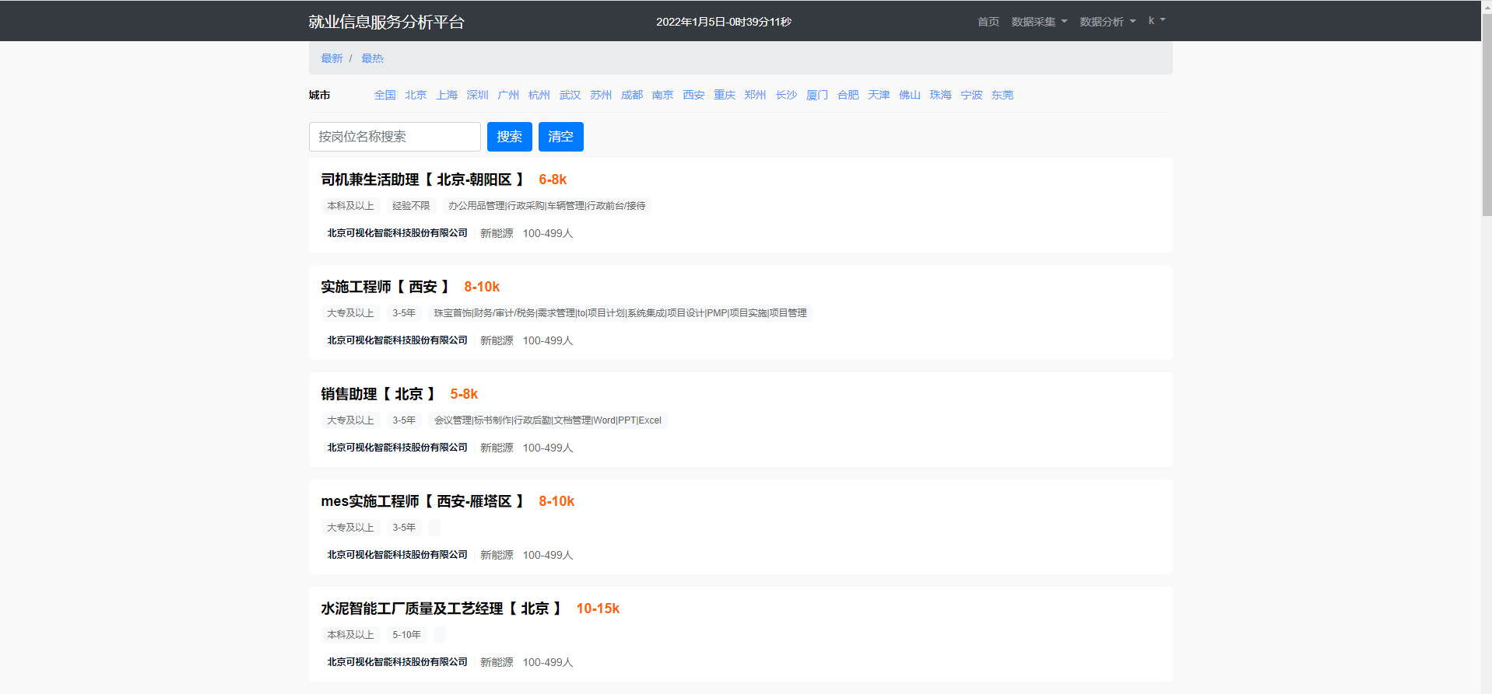
主界面

Slide 13
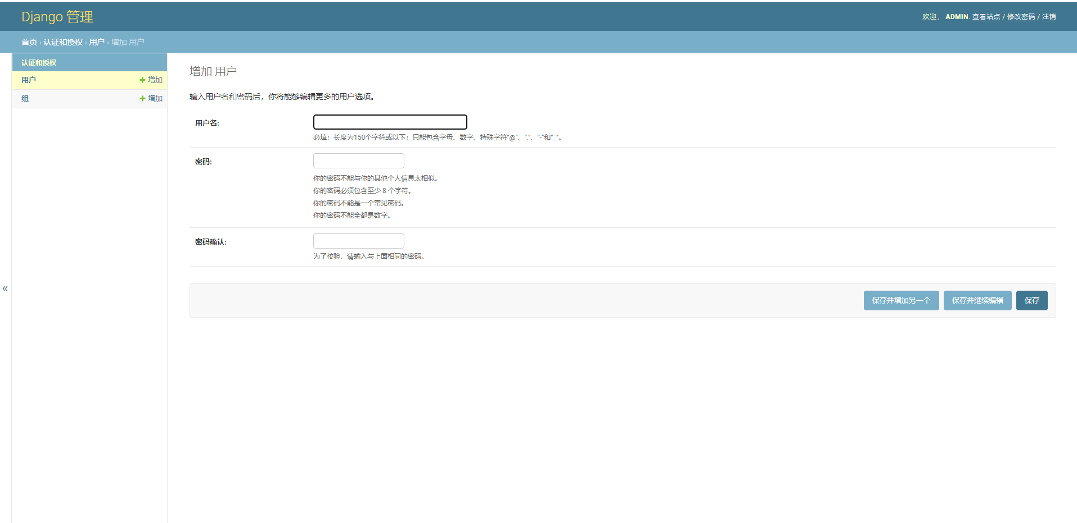
后台界面

Slide 14
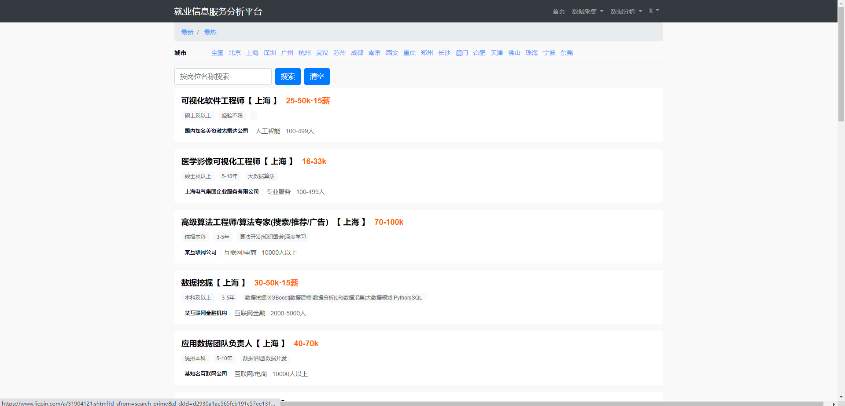
查询界面

Slide 15
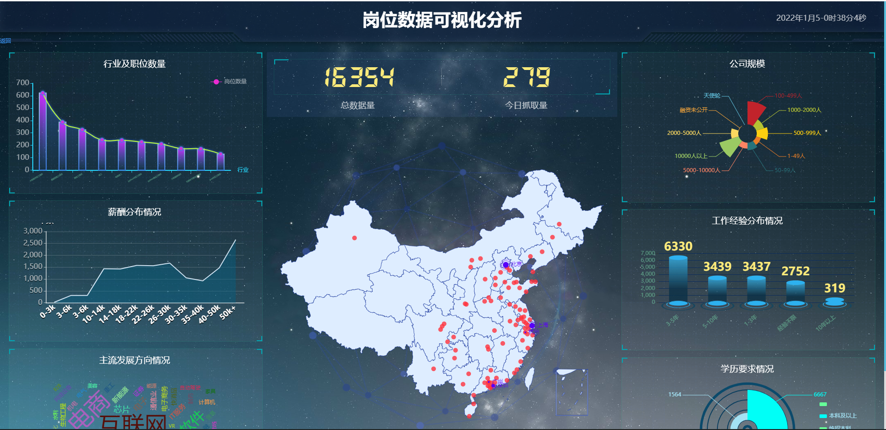
大屏展示

Slide 16
湖南工业职业技术学院
PART
Hunan Industrial Vocational and Technical College
GRADUATION DEFENSE
04
总结

Slide 17
总结
经过开发，就业信息服务分析系统可以实现一些任务书中的大部分基本功能。如：能实现后台以及用户的登录与注册，在登录模块中，后台管理员能够通过输入账户和密码，就可以登录系统里面。管理员可以在系统中单个或者成批量修改用户数据信息。用户登录系统后可以按条件对不同的数据进行筛选查询，还可以实现增删改查等多种功能，并基于已有数据进行了数据分析以及大屏展示。虽然目前在本系统之中还有很多需要完善的功能，还有很多缺点需要改善。比如在登录界面不能修改系统的密码。在大屏分析模块不能更为实时的更新查询数据，从而来进行查找。这些都是本系统的一些缺点。在本系统中还有很多需要改善的缺点和不足，因此还需要不断地去改进，来使本系统达到完善，可以真正的方便就业办人员。目前本系统还存在一些缺陷，还应该去完善更多功能，比如用户可以通过手机号或者其他方式，通过验证，直接就可以登录，这样就能够给予用户很大的方便。另外希望本系统能够被大多数毕业生和老师接纳，从而实现这个就业信息服务分析系统的价值，方便更多的毕业生和就业办老师等人员。

Slide 18
湖南工业职业技术学院
01/05
Hunan Industrial Vocational and Technical College
GRADUATION DEFENSE
感谢各位老师的指导
信息工程学院
大数据技术专业
THNAK YOU

